Slide 1
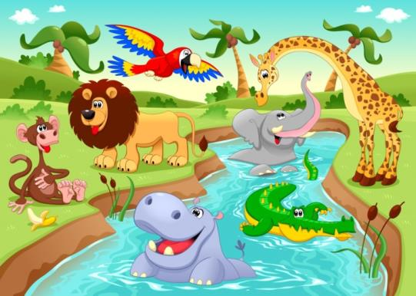
Интерактивная игра
?

Slide 2
1.Внимательно рассмотри правую и левую картинки.
2.Найди 10 отличий.
3.На правой картинке кликни левой кнопкой мыши
по предмету, которого нет на левой картинке.
4.Каждый правильный ответ окрасит серое солнышко
в жёлтый цвет.
5. Желаю удачи!

Slide 3
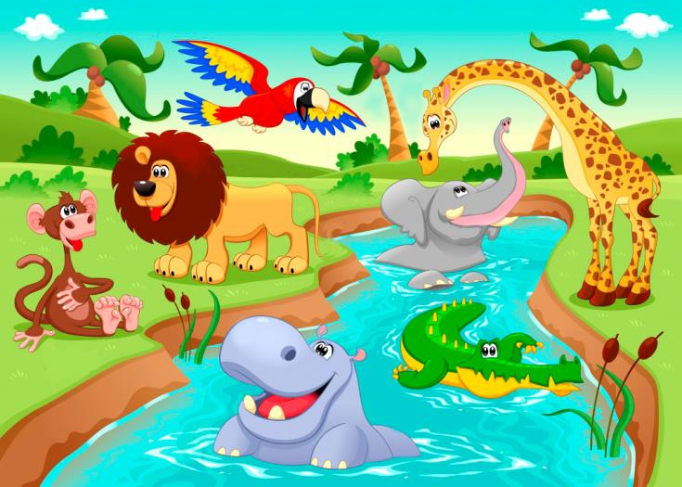
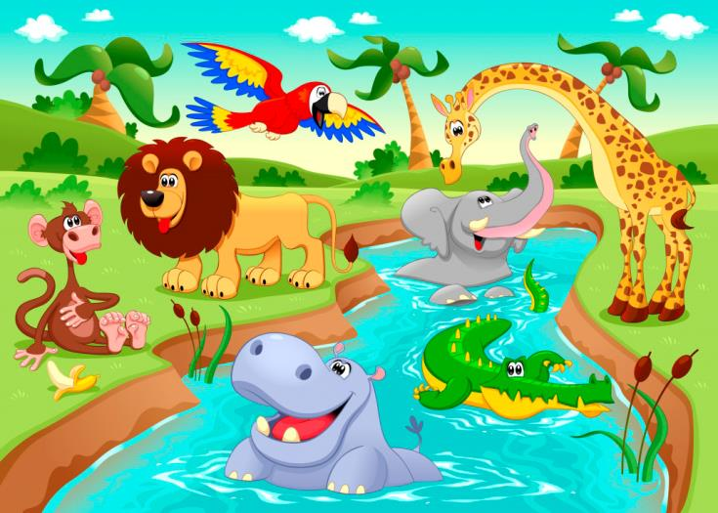

Slide 4
Источники :
Фон -создан в программе Adobe Photoshop CS5.1
Картинка -http://www.ya-roditel.ru/upload/medialibrary/668/668e02a53422aa35131d3f3e826ea9be.jpg

